Slide 1

Ochrona własności przemysłowej
Agnieszka Kwiecień-MAdej
To zdjęcie, autor: Nieznany autor, licencja: CC BY-SA

Slide 2
Przydatne linki:
Ustawa: https://isap.sejm.gov.pl/isap.nsf/download.xsp/WDU20010490508/U/D20010508Lj.pdf
Opracowanie: https://uprp.gov.pl/sites/default/files/2019-12/Ochrona_wlasnosci_przemyslowej_w_pigulce.pdf
Wyszukiwarka znaków towarowych: https://www.tmdn.org/tmview/#/tmview
Urząd Patentowy: https://uprp.gov.pl/pl

Slide 3
Zakres regulacji ustawy z dnia 30.06.2000 r. - Prawo własności przemysłowej:
stosunki w zakresie wynalazków, wzorów użytkowych, wzorów przemysłowych, znaków towarowych, oznaczeń geograficznych i topografii układów scalonych;
zasady, na jakich przedsiębiorcy mogą przyjmować projekty racjonalizatorskie i wynagradzać ich twórców;
zadania i organizację Urzędu Patentowego Rzeczypospolitej Polskiej,

Slide 4
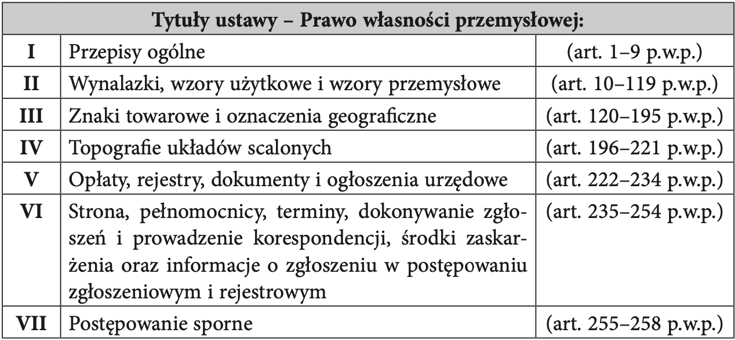
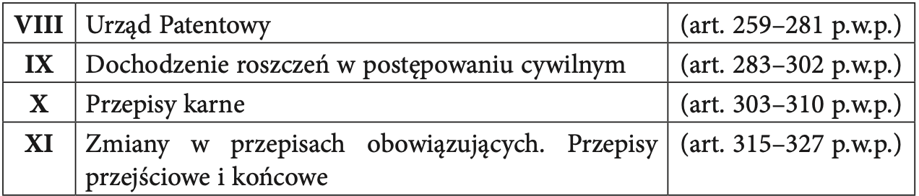
Ustawa z dnia 30 czerwca 2000 r. Prawo własności przemysłowej

Slide 5

Zadania Urzędu Patentowego – art. 261 ust. 1 i 2 p.wp.
Urząd Patentowy wykonuje zadania w sprawach własności przemysłowej, wynikające z ustawy, z przepisów odrębnych oraz z umów międzynarodowych.
Do zadań Urzędu Patentowego należy w szczególności:
1) przyjmowanie i badanie zgłoszeń dotyczących wynalazków, wzorów użytkowych, wzorów przemysłowych, znaków towarowych, oznaczeń geograficznych oraz topografii układów scalonych, dokonanych w celu uzyskania ochrony;
2) orzekanie w sprawach udzielania patentów i dodatkowych praw ochronnych na wynalazki, praw ochronnych na wzory użytkowe oraz znaki towarowe, a także praw z rejestracji wzorów przemysłowych, oznaczeń geograficznych i topografii układów scalonych;
3) rozstrzyganie spraw w postępowaniu spornym w zakresie określonym ustawą;
3¹) rozpatrywanie sprzeciwów w zakresie określonym ustawą;
3²) współpraca z sądami orzekającymi w postępowaniu w sprawach własności intelektualnej;
4) prowadzenie rejestrów: patentowego, dodatkowych praw ochronnych, wzorów użytkowych, wzorów przemysłowych, znaków towarowych, oznaczeń geograficznych i topografii układów scalonych,
5) wydawanie organu urzędowego pod nazwą „Wiadomości Urzędu Patentowego”;
5¹) wydawanie „Biuletynu Urzędu Patentowego”;
6) udział w pracach organów międzynarodowych z tytułu zawartych przez Rzeczpospolitą Polską umów międzynarodowych w sprawach z zakresu własności przemysłowej, w szczególności Konwencji paryskiej o ochronie własności przemysłowej;
7) .prowadzenie centralnego zbioru polskich i zagranicznych opisów patentowych

Slide 6
Katalog Dóbr Własności Przemysłowej i źródła ochrony
Wynalazki – chronione są patentami – art. 24 p.w.p. a niekiedy również innymi prawami ochronnymi – art. 75¹ p.w.p. (np. dodatkowe świadectwa ochronne dla produktów leczniczych, środków ochrony roślin)
Wzory użytkowe – chronione prawami ochronnymi na wzory użytkowe - 94 i n. p.w.p
Wzory przemysłowe – chronione prawami z rejestracji wzorów przemysłowych – art. 102 i n. p.w.p.
Znaki towarowe – chronione prawami ochronnymi na znaki towarowe – art. 120 i n. p.w.p.
Oznaczenia geograficzne – chronione prawami z rejestracji oznaczeń geograficznych art. 174 i n p.w.p.
Topografie układów scalonych – chronione prawami z topografii układów scalonych – 196 i n. p.w.p.

Slide 7

Przedmiot ochrony:
PROJEKTY WYNALAZCZE
wynalazki
projekty racjonalizatorskie
wzory użytkowe
wzory przemysłowe
znaki towarowe
oznaczenia geograficzne
topografie układów scalonych

Slide 8

Pierwszeństwo
Możliwa jest sytuacja, w której kilku przedsiębiorców będzie prowadziło podobną działalność i zgłosi np. takie same wynalazki/wzory użytkowe.
Zasada podstawowa:
Pierwszeństwo określane jest według daty zgłoszenia wynalazku, wzoru użytkowego albo wzoru przemysłowego w Urzędzie Patentowym dokonanego w formie wskazanej w przepisach (pisemnej, elektronicznej, telefaksem
Definicja pierwszeństwa:
Prawo danego podmiotu (osoby fizycznej lub prawnej) do uzyskania prawa wyłącznego (monopolu) w pierwszej kolejności (przed innymi osobami uprawnionymi do ubiegania się o ochronę). Oznacza się je według daty zgłoszenia np. wynalazku czy znaku towarowego w Urzędzie Patentowym RP albo w innym zagranicznym Urzędzie ds. własności przemysłowej państwa będącego stroną Konwencji paryskiej lub wystawienia wynalazku na określonej wystawie publicznej.
Pierwszeństwo jest zbywalne i dziedziczne.

Slide 9

Tytuły ochronne – art. 6 p.w.p.
- patenty oraz dodatkowe prawa ochronne
wynalazki,
- prawa ochronne
- prawa z rejestracji
wzory użytkowe i znaki towarowe,
wzory przemysłowe, topografie układów scalonych oraz oznaczenia geograficzne
Prawa własności przemysłowej są:
zbywalne
podlegają dziedziczeniu

Slide 10
Korzyści z uzyskania ochrony prawnej
wzmacnia pozycję na rynku i przewagę konkurencyjną oraz stanowi zachętę do innowacyjności i kreatywności
stanowi istotny składnik majątku, w tym zwiększa dochody i umożliwia zwrot nakładów inwestycyjnych
ułatwia komercjalizację i transfer technologii (umowy o przeniesieniu praw; umowy licencyjne)
podnosi prestiż, kształtuje atrakcyjny wizerunek
zwiększa pewność obrotu, zmniejszając ryzyko naruszeń́ oraz ułatwia dochodzenie roszczeń wobec nieuczciwych konkurentów

Slide 11
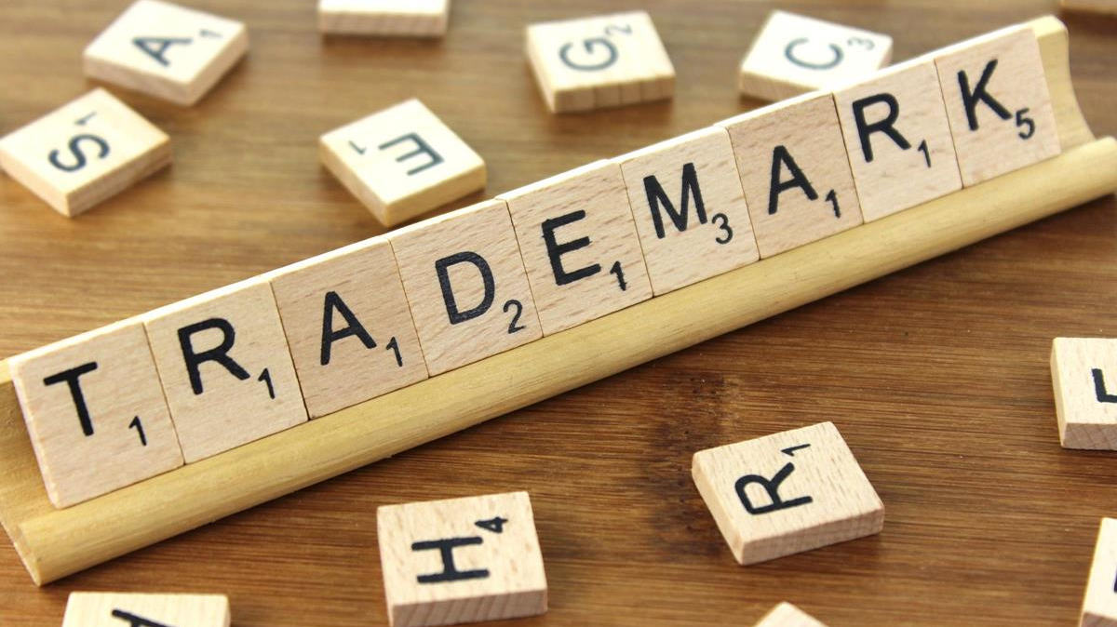
ZNAKI TOWAROWE
To zdjęcie, autor: Nieznany autor, licencja: CC BY-SA

Slide 12
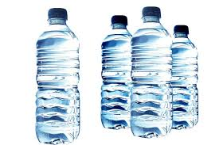
DO CZEGO SŁUŻY ZNAK TOWAROWY?
To zdjęcie, autor: Nieznany autor, licencja: CC BY-SA

Slide 13
ZNAK TOWAROWY MUSI
służyć do oznaczania towarów lub usług,
nadawać się̨ do odróżniania towarów bądź́ usług – nie są rejestrowane znaki opisowe,
dać się przedstawić́ w formie graficznej.
być używany w obrocie gospodarczym, czyli komercyjnie w ramach firmy,

Slide 14
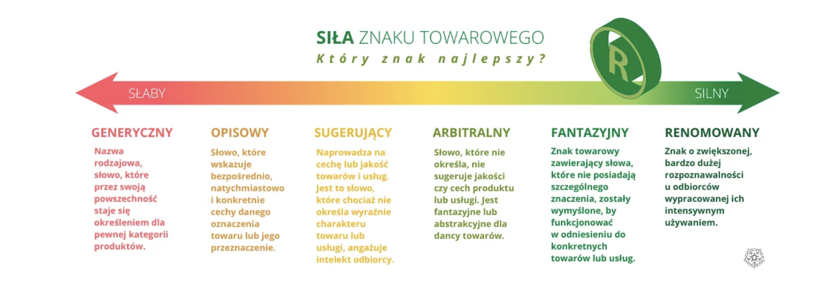
Zdolność odróżniająca
Źródło: autor nieznany, Siła znaku towarowego jest różna i może się zmieniać, https://poraj.com/sila-znaku-towarowego-jest-rozna-i-moze-sie-zmieniac/, dostęp: 1.03.2024 r.

Slide 15

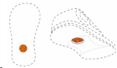
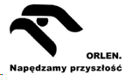
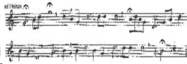
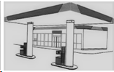
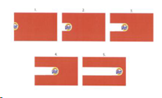
Rodzaje znaków towarowych - Forma przedstawienia
znaki słowne,
graficzne,
słowno-graficzne,
przestrzenne,
pozycyjne,
dźwiękowe;
kolor;
deseń;
ruchome;
multimedialne;
hologramy,
inne

Slide 16
Rodzaje znaków - Stopień znajomości znaków
Zwykły
oznaczenie na tyle sugestywne, że nadaje się do identyfikacji pochodzenia towaru od określonego przedsiębiorcy
Znak powszechnie znany (notoryjny)
znak znany więcej niż połowie potencjalnych nabywców towarów
znany powszechnie na terytorium kraju
notoryjność powstaje w wyniku używania znaku a nie rejestracji
Renomowany
Sławny
kryterium wyróżnienia stanowi stopień rozpoznawalności (znajomości) wśród właściwego kręgu odbiorców - "znaczna część kręgu odbiorców"
rozszerzony zakres ochrony - przełamanie zasady specjalizacji - pozwala chronić znak przed używaniem dla jakichkolwiek towarów jeśli mogłoby to przynieść używającemu nienależną korzyść lub być szkodliwe dla odróżniającego charakteru bądź renomy znaku,
wyróżnia się szczególnie dużym stopniem powszechnej znajomości oraz związanym z nim przekonaniem nabywców o szczególnie wysokich walorach towarów nim oznaczonych.

Slide 17
OCHRONA ZNAKÓW TOWAROWYCH:
OGRANICZONA CZASOWO: 10 lat (możliwość przedłużania o kolejne okresy)
OGRANICZONA TERYTORIALNIE,
WYMAGA REJESTRACJI WE WŁAŚCIWYM URZĘDZIE PATENTOWYM:
Ochrona krajowa – Urząd Patentowy RP w Warszawie,
Ochrona europejska – Urząd UE ds. Własności Intelektualnej w Alicante (Hiszpania)
Ochrona międzynarodowa – biuro Światowej Organizacji Własności Intelektualnej w Genewie (Szwajcaria)
ODPŁATNOŚĆ

Slide 18
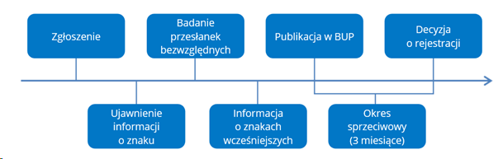
Procedura rejestracji

Slide 19
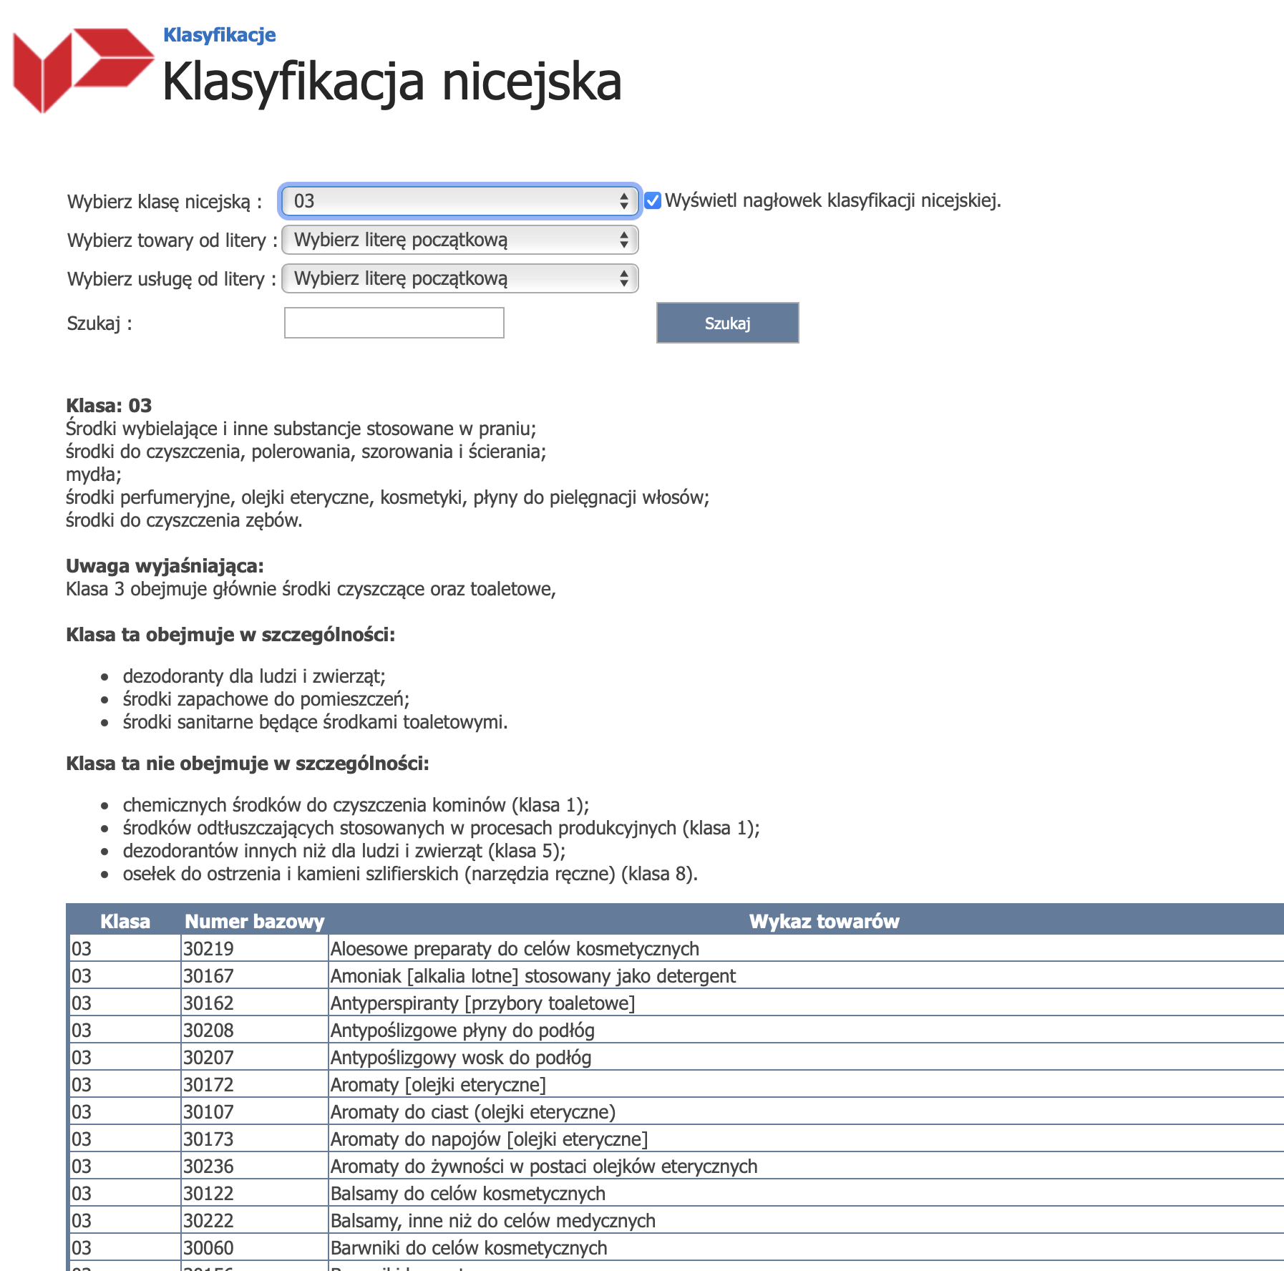
Klasyfikacja nicejska
Międzynarodowa klasyfikacja wykorzystywana do celów rejestracji znaków towarowych.
Powstała w wyniku Porozumienia nicejskiego z 1957 r. ustanawiającego tę klasyfikację.
Składa się z 34 klas towarowych oraz 11 klas usługowych, zawiera alfabetyczny wykaz towarów.

Slide 20
Wybrane przeszkody udzielenia prawa ochronnego
nie może być znakiem towarowym;
nie nadaje się do odróżniania w obrocie towarów, dla których zostało zgłoszone;
składa się wyłącznie z elementów mogących służyć w obrocie do wskazania, w szczególności rodzaju towaru, jego pochodzenia, jakości, ilości, wartości, przeznaczenia, sposobu wytwarzania, składu, funkcji lub przydatności;
składa się wyłącznie z elementów, które weszły do języka potocznego lub są̨ zwyczajowo używane w uczciwych i utrwalonych praktykach handlowych
(art. 129¹ ust. 1 pkt 1–4 p.w.p.)

Slide 21
Odmowa rejestracji - przykłady
posługiwanie się oznaczeniami rodzajowymi lub opisowymi, które składają się wyłącznie z elementów mogących służyć w obrocie do wskazania, w szczególności rodzaju towaru, jego pochodzenia, jakości, ilości, wartości, przeznaczenia, sposobu wytwarzania, składu, funkcji lub przydatności.
Przykład: przedsiębiorca sprzedający mleko nie może zastrzec znaku towarowego słownego, składającego się jedynie ze słów „mleko”, czy „dobre mleko”, określenia: „premium”, „bez konserwantów”, „z pierwszego tłoczenia”, „oryginalna receptura”,
zgłoszenie do ochrony oznaczeń, które weszły do języka potocznego lub są zwyczajowo używane w uczciwych i utrwalonych praktykach handlowych
Przykład: nylon, frappe, celofan,
zgłoszenie znaku towarowego , który może ze swojej istoty wprowadzać odbiorców w błąd, w szczególności co do charakteru, jakości lub pochodzenia geograficznego towaru
Przykład: Zgłoszony został znak słowno-graficzny, stanowiący etykietę z napisem „KAMILA olej spożywczy”. W wykazie towarów tego znaku zawarte są takie towary, jak soki owocowe (a nie olej spożywczy).

Slide 22
Względne przesłanki odmowy – art. 132¹ p.w.p. – podnoszone w sprzeciwie
Podstawę sprzeciwu wobec zgłoszenia może stanowić znak:
1) którego używanie narusza prawa osobiste lub majątkowe osób trzecich;
2) identyczny ze znakiem towarowym, na który udzielono prawa ochronnego z wcześniejszym pierwszeństwem na rzecz innej osoby dla identycznych towarów;
3) identyczny lub podobny do znaku towarowego, na który udzielono prawa ochronnego z wcześniejszym pierwszeństwem na rzecz innej osoby dla towarów identycznych lub podobnych, jeżeli zachodzi ryzyko wprowadzenia odbiorców w błąd, które obejmuje, w szczególności ryzyko skojarzenia znaku zgłoszonego ze znakiem wcześniejszym;
4) identyczny lub podobny do renomowanego znaku towarowego, na który udzielono prawa ochronnego z wcześniejszym pierwszeństwem na rzecz innej osoby dla jakichkolwiek towarów, jeżeli używanie zgłoszonego znaku bez uzasadnionej przyczyny mogłoby przynieść zgłaszającemu nienależną korzyść lub być szkodliwe dla odróżniającego charakteru bądź renomy znaku wcześniejszego;
5) identyczny lub podobny do znaku towarowego, który przed datą według której oznacza się pierwszeństwo do uzyskania prawa ochronnego był w Rzeczypospolitej Polskiej jako znak towarowy przeznaczony do oznaczania towarów identycznych lub podobnych pochodzących od innej osoby, jeżeli zachodzi ryzyko wprowadzenia odbiorców w błąd, które obejmuje, w szczególności ryzyko skojarzenia znaku zgłoszonego ze znakiem powszechnie znanym;
6) jeżeli na podstawie przepisów prawa krajowego lub prawa Unii Europejskiej przewidujących ochronę oznaczenia geograficznego lub nazwy pochodzenia osoba uprawniona do wykonywania praw wynikających z wcześniejszego ich zgłoszenia, o ile to oznaczenie lub nazwa zostanie zarejestrowane, może zakazać używania późniejszego znaku towarowego.

Slide 23
Opłaty – system krajowy
Opłaty zgłoszeniowe w wysokości 450 zł, a jeżeli zgłoszenia dokonujemy w formie elektronicznej, ta kwota jest obniżona do 400 zł.
Jeżeli zgłaszamy znak towarowy w więcej niż jednej klasie, to każda dodatkowa klasa płatna jest w wysokości 120 zł.
Opłata za pierwszy 10-letni okres ochronny wynosi 400 zł za każdą wskazaną przez klaseę oraz jednorazowo 90 zł opłaty za publikację.
Przykład: Znak towarowy Tymbark – chroniony w dwóch klasach – koszt 1460 zł (570 zł zgłoszenie, 800 zł. za 10 letnią ochronę w dwóch klasach o 90 zł publikacja)

Slide 24

WYNALAZEK

Slide 25
Zdolność patentowa
Art 24 p.w.p. - Patenty są udzielane – bez względu na dziedzinę techniki – na wynalazki, które są nowe, posiadają poziom wynalazczy i nadają się do przemysłowego stosowania.
Innowacja, która ma być objęta ochroną patentową musi:
rozwiązywać określony problem;
być rozwiązaniem o charakterze technicznym;
być nowa na skalę światową;
posiadać poziom wynalazczy;
nadawać się do przemysłowego stosowania.

Slide 26
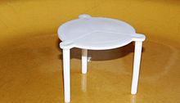
Charakter techniczny
To zdjęcie, autor: Nieznany autor, licencja: CC BY-SA
Wynalazek musi dotyczyć rezultatu lub metody oddziaływania na materię – zarówno ożywioną jak i nieożywioną – w celu zaspokajania praktycznych potrzeb człowieka
Jaki problem techniczny rozwiązuje wynalazek?

Slide 27

Nowość
Warunek wymagany do uzyskania patentu/prawa ochronnego na wzór użytkowy, wynalazek/wzór użytkowy uważa się za nowy, jeśli nie jest on częścią stanu techniki.
Stan techniki - wszystko to, co przed datą, według której oznacza się pierwszeństwo do uzyskania patentu/prawa ochronnego na wzór użytkowy, zostało udostępnione do wiadomości powszechnej w formie pisemnego lub ustnego opisu, przez stosowanie, wystawienie lub ujawnienie w inny sposób, za stanowiące część stanu techniki uważa się również informacje zawarte w zgłoszeniach wynalazków lub wzorów użytkowych, korzystających z wcześniejszego pierwszeństwa, nieudostępnionych do wiadomości powszechnej, pod warunkiem ich ogłoszenia w określony sposób.

Slide 28
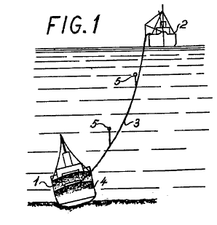
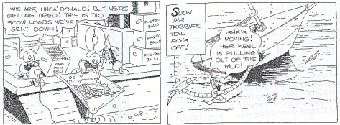
Nowość
Przypadek Kaczora Donalda
Duński wynalazca Karl Krøyer zgłosił w Holenderskim Urzędzie Patentowym wynalazek na sposób podnoszenia zatopionych okrętów za pomocą ciał wypornych
Ekspert jako materiał przeciwstawny wykorzystał komiks, w którym Kaczor Donald wraz z siostrzenicami wydobywa wrak za pomocą̨ piłeczek pingpongowych

Slide 29

Poziom wynalazczy
To zdjęcie, autor: Nieznany autor, licencja: CC BY-SA
Rozwiązanie nie może wynikać dla znawcy w sposób oczywisty ze stanu techniki,
Wynalazek powinien wywoływać nieoczekiwany efekt techniczny, stanowić pewnego rodzaju zaskoczenie dla znawcy określonej dziedziny,
Wynalazek nie powinien być tylko prostą konsekwencją, rozwinięciem istniejącego stanu wiedzy,
Ważne: przesłanka ta dotyczy tylko wynalazków i nie występuje w przypadku wzorów użytkowych. Jeśli spełnione są pozostałe kryteria dotyczące urządzenia zgłoszonego jako wynalazek, możliwa jest konwersja zgłoszenia tego wynalazku w zgłoszenie wzoru użytkowego.

Slide 30
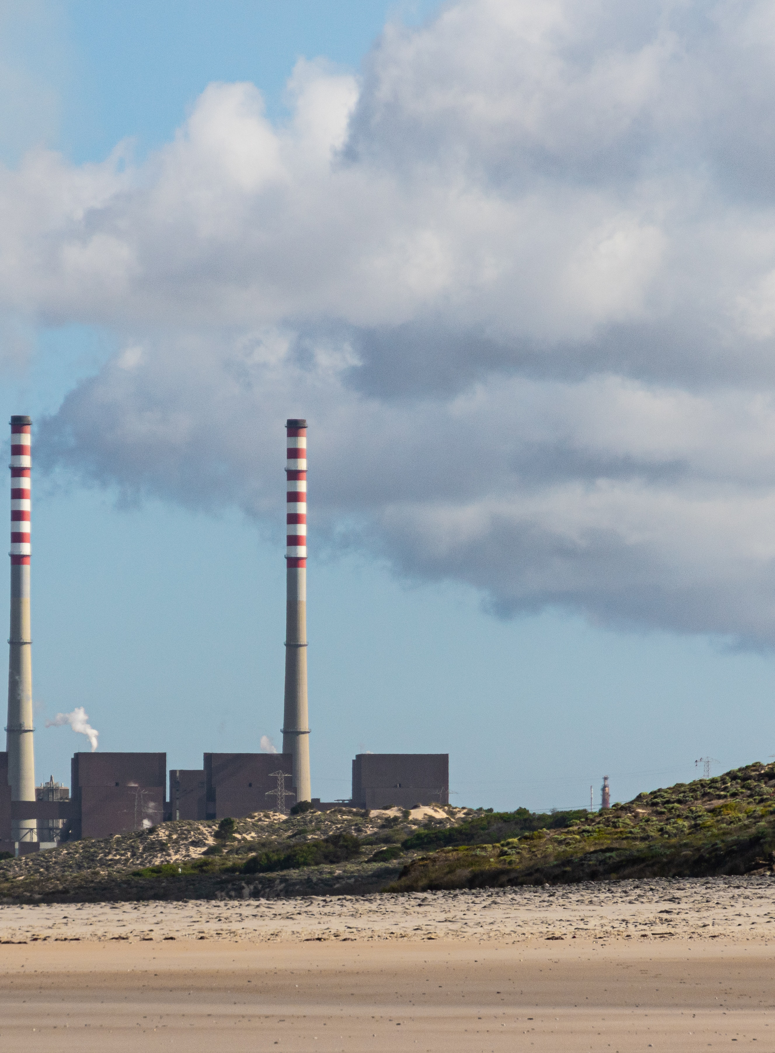
Przemysłowe zastosowanie
Według wynalazku może być uzyskiwany wytwór lub wykorzystywany sposób, w rozumieniu technicznym, w jakiejkolwiek działalności przemysłowej, nie wykluczając rolnictwa,
Rozwiązanie musi być powtarzalne – tj. gwarantować osiąganie każdorazowo, zgodnie z zasadami nauki zamierzonego celu.

Slide 31
Uprawnienia wynikające z patentu
Uprawniony może zakazać osobie trzeciej, niemającej jego zgody, korzystania z wynalazku w sposób zarobkowy lub zawodowy,
w drodze umowy udzielić innej osobie upoważnienia (licencji) do korzystania z jego wynalazku (umowa licencyjna),
Prawo do wyłącznego korzystania z wynalazku przez określony czas, w sposób zarobkowy (przemysłowy, handlowy) na terytorium danego państwa lub państw, przyznane przez kompetentny organ państwowy, regionalny lub międzynarodowy.

Slide 32
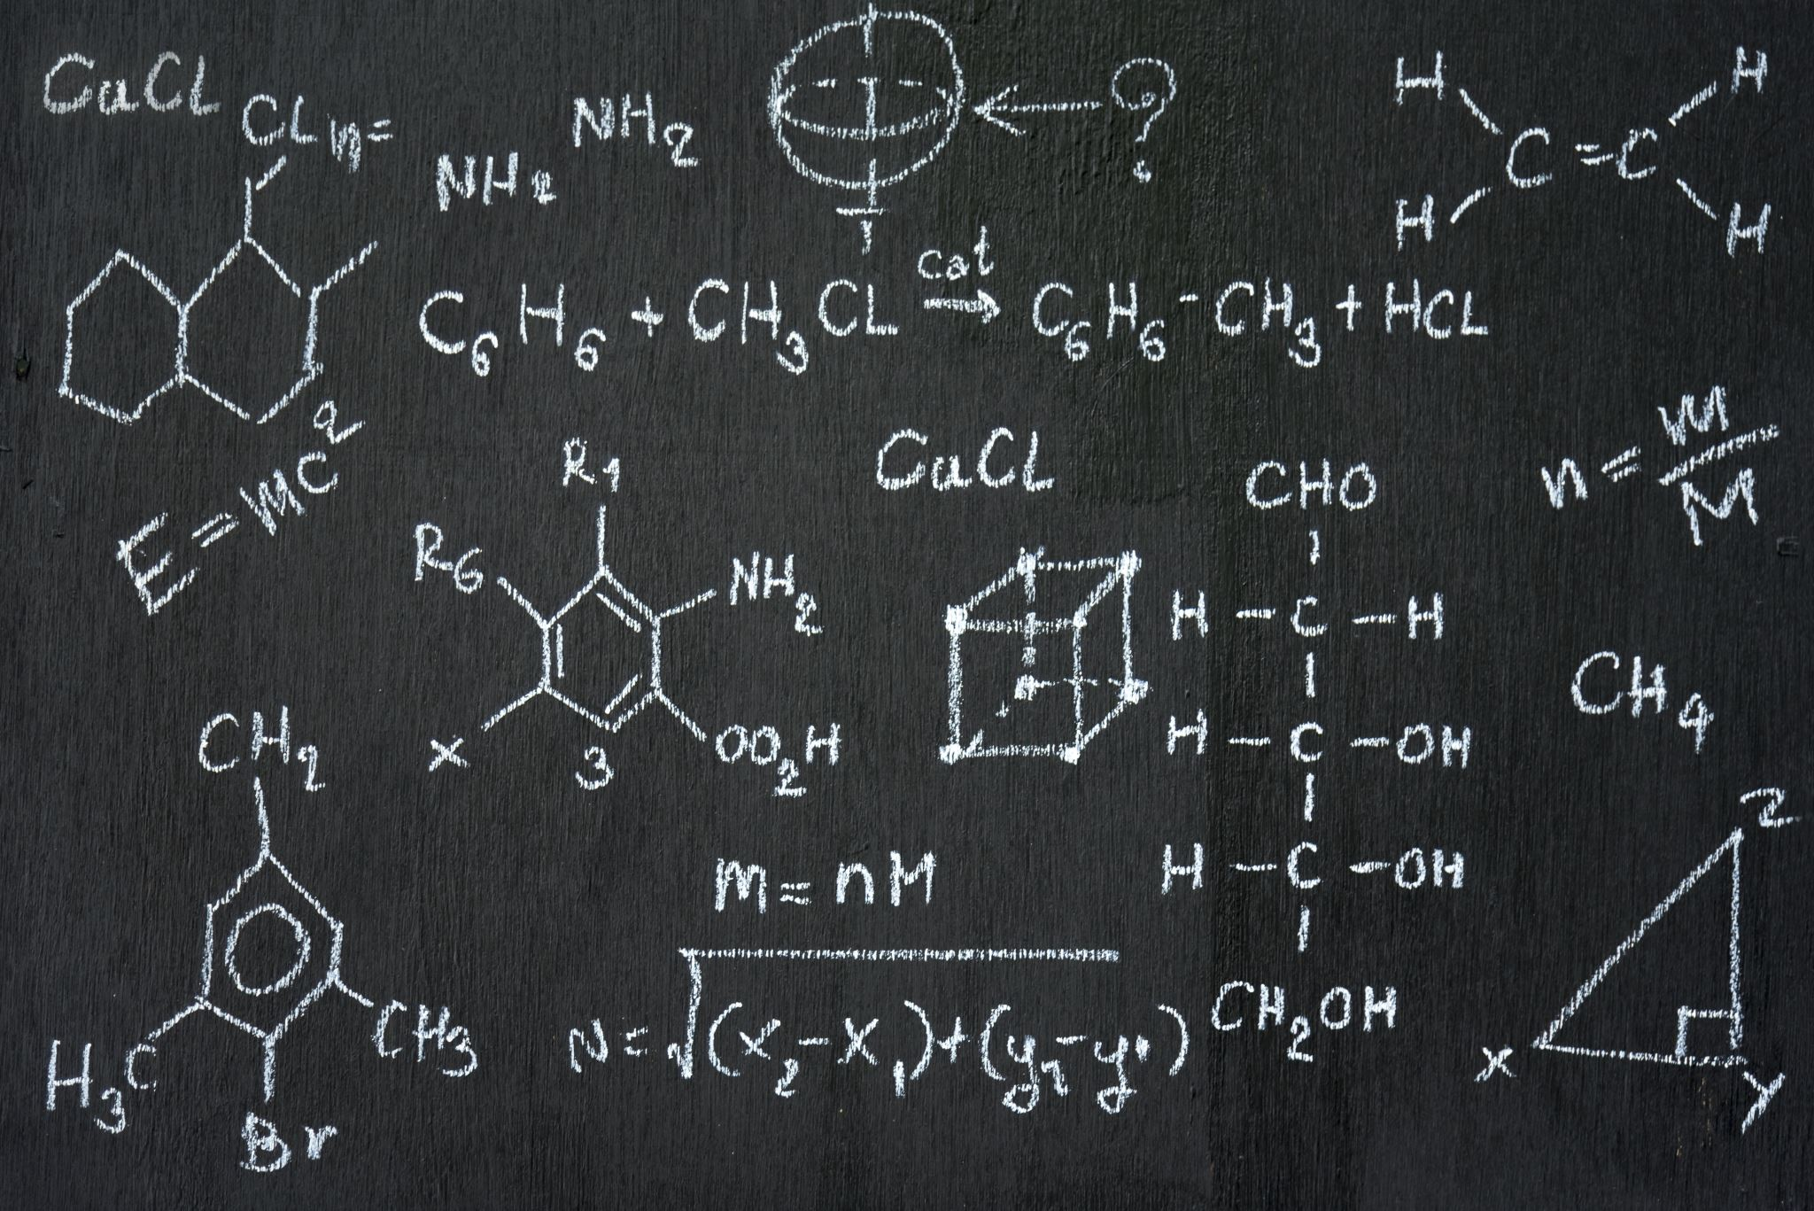
Wyłączenia
Za wynalazki nie uważa się – art. 28 p.w.p.:
odkryć naukowych
Np. odkrycie występującego w przyrodzie zjawiska chemicznego lub biologicznego,
2) teorii naukowych i metod matematycznych; Np. Teoria względności A. Einsteina
3) wytworów o charakterze jedynie estetycznym; Np. Wygląd tkaniny
4) planów, zasad i metod do. działalności umysłowej lub gospodarczej i gier; Np. metody szybkiego zapamiętywania
5) wytworów, których niemożliwość wykorzystania może być wykazana w świetle powszechnie przyjętych i uznanych zasad nauki; Np. perpetuum mobile
6) programów komputerowych;
7) sposobu przedstawiania informacji;

Slide 33
Wyłączenia spod ochrony patentowej
Choć są wynalazkami, to nie można opatentować – art. 29 p.w.p.:
8) rozwiązań których wykorzystanie byłoby sprzeczne z porządkiem publicznym lub dobrymi obyczajami;
Np. środek maskujący obecność alkoholu w organizmie, sposoby hodowli zwierząt powodujące ich cierpienie,
9) odmian roślin lub rasy zwierząt oraz biologicznych sposobów ich hodowli;
Np. nowa odmiana róży lub sposób jej hodowli (jeśli polega na wykorzystaniu czysto biologicznych metod)
10) sposobu leczenia ludzi i zwierząt oraz sposobu diagnostyki
Np. leczenie złamanej nogi poprzez usztywnienie śrubami,

Slide 34
Kategorie wynalazków
sposoby
Wynalazki technologiczne
Metody działania
Np. sposób wytwarzania produktu, sposób pomiaru, sposób przetwarzania
urządzenia
Wynalazki konstrukcyjne
Przedmioty ukształtowane przestrzennie i układy
Np. narzędzia, maszyny, aparaty
produkty
Przedmioty nieukształtowane
Np. substancje, mieszaniny, związki chemiczne, fragmenty organizmów żywych
zastosowania
Nowe zastosowanie znanych już produktów

Slide 35


Terytorialność ochrony patentowej

Slide 36
Etapy postępowania w sprawie rejestracji wynalazku w urzędzie patentowym RP
Procedura inicjowana jest wnioskiem (podaniem) zgłaszającego skierowanym do Urzędu Patentowego RP o udzielenie ochrony na zgłaszane przez niego rozwiązanie. Uzyskana w ten sposób ochrona obejmuje jedynie terytorium Polski. W postępowaniu w sprawie udzielenia patentu można wyodrębnić następujące etapy:
Przyznanie daty zgłoszeniu, po sprawdzeniu, czy zgłoszenie zawiera wszystkie elementy wymagane do przyznania daty
Klasyfikacja wynalazku i sporządzenie sprawozdania ze stanu techniki oraz wstępnej oceny zgłoszenia
Badanie formalnoprawne. W trakcie tego badania Urząd może wzywać zgłaszającego do uzupełnienia zgłoszenia lub usunięcia braków pod rygorem umorzenia postępowania.
Wyłączenia. Ewentualne badanie zgłoszeń naruszających art. 28 i 29 Pwp. W przypadku, gdy zgłoszenie narusza ww. przepisy Urząd wydaje decyzję o odmowie udzielenia patentu.
Ogłoszenie o zgłoszeniu wynalazku w Biuletynie Urzędu Patentowego – ogłoszenie następuje niezwłocznie po upływie 18 miesięcy od daty pierwszeństwa do uzyskania patentu lub prawa ochronnego. Ogłoszenie może nastąpić wcześniej na wniosek zgłaszającego.
Badanie merytoryczne zgłoszenia. Na tym etapie badana jest zdolność patentowa lub ochronna rozwiązania (więcej o zdolności patentowej i ochronnej w artykule Zdolność patentowa i zdolność ochronna). Badanie merytoryczne może zakończyć się wydaniem decyzji o udzieleniu prawa wyłącznego, decyzji o odmowie udzielenia tego prawa lub decyzji o umorzeniu postępowania (więcej o decyzji pozytywnej w artykule Decyzja o udzieleniu patentu
W przypadku wydania decyzji o udzieleniu prawa i uiszczeniu opłaty za ochronę nadawany jest numer prawa, o udzielonym prawie dokonuje się wpisu do Rejestru patentowego lub wzorów użytkowych, ogłasza się w Wiadomościach Urzędu Patentowego oraz wydaje dokument patentowy .

Slide 37

Warunki ochrony prawnej wynalazku – podsumowanie
Wynalazek musi mieć charakter techniczny, czyli musi w jakiś sposób oddziaływać na materię.
Wynalazek musi być nowy.
Wynalazek musi posiadać poziom wynalazczy - rozwiązanie musi być dla znawcy z danej dziedziny techniki nieoczywiste lub w pewien sposób zaskakujące.
Wynalazek musi nadawać się do przemysłowego stosowania - nie może być rozwiązaniem czysto teoretycznym.
Wynalazek nie może należeć do kategorii wyłączonych spod ochrony, o których mowa w art. 28 i 29 p.w.p.
To zdjęcie, autor: Nieznany autor, licencja: CC BY-SA

Slide 38

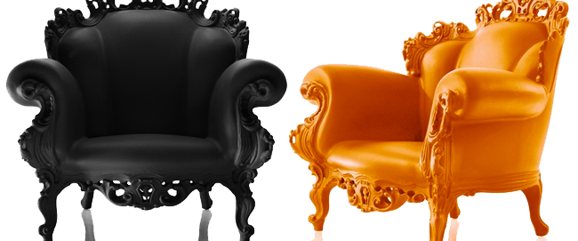
WZÓR UŻYTKOWY I WZÓR PRZEMYSŁOWY
To zdjęcie, autor: Nieznany autor, licencja: CC BY-NC

Slide 39
Wzór użytkowy
Art. 94 p.w.p. -Wzorem użytkowym jest nowe i nadające się do przemysłowego zastosowania rozwiązanie o charakterze technicznym, dotyczące kształtu lub budowy przedmiotu o trwałej postaci albo przedmiotu składającego się ze związanych ze sobą funkcjonalnie części o trwałej postaci.
Wymóg postaci przedmiotu uważa się za zachowany także wówczas, gdy:
wytwór według wzoru użytkowego zdefiniowany jest przestrzennie przez powtarzalne elementy o stałym stosunku rozmiarów,
wytwór według wzoru użytkowego zmienia swoją postać w związku z korzystaniem zgodnym z przeznaczeniem.
Oznacza to, że nie można ubiegać się o ochronę rozwiązań odnoszących się do np. sposobów postepowania lub zastosowań́ substancji.
Przykłady wzorów użytkowych
całe urządzenia lub ich elementy;
wytwory wykorzystywane w budownictwie;
meble lub ich fragmenty;
przedmioty do gier i zabawki;
produkty codziennego użytku.

Slide 40
Wzór Użytkowy a Wynalazek
Istotą wynalazku jest czysta konstrukcja myślowa, a nie jego konkretna wizualna postać.
Zakres patentu określony jest w zastrzeżeniach patentowych. Rysunki to jedynie przykład wykonania.
Bywa nazywany „małym wynalazkiem”, a udzielane na niego prawa ochronne „małym patentem”
Istotą wzoru użytkowego jest konkretne ukształtowanie przedmiotu, a nie jego funkcja.
Wzory użytkowe stanowią zmaterializowaną w danej postaci przedmiotu ideę techniczną

Slide 41
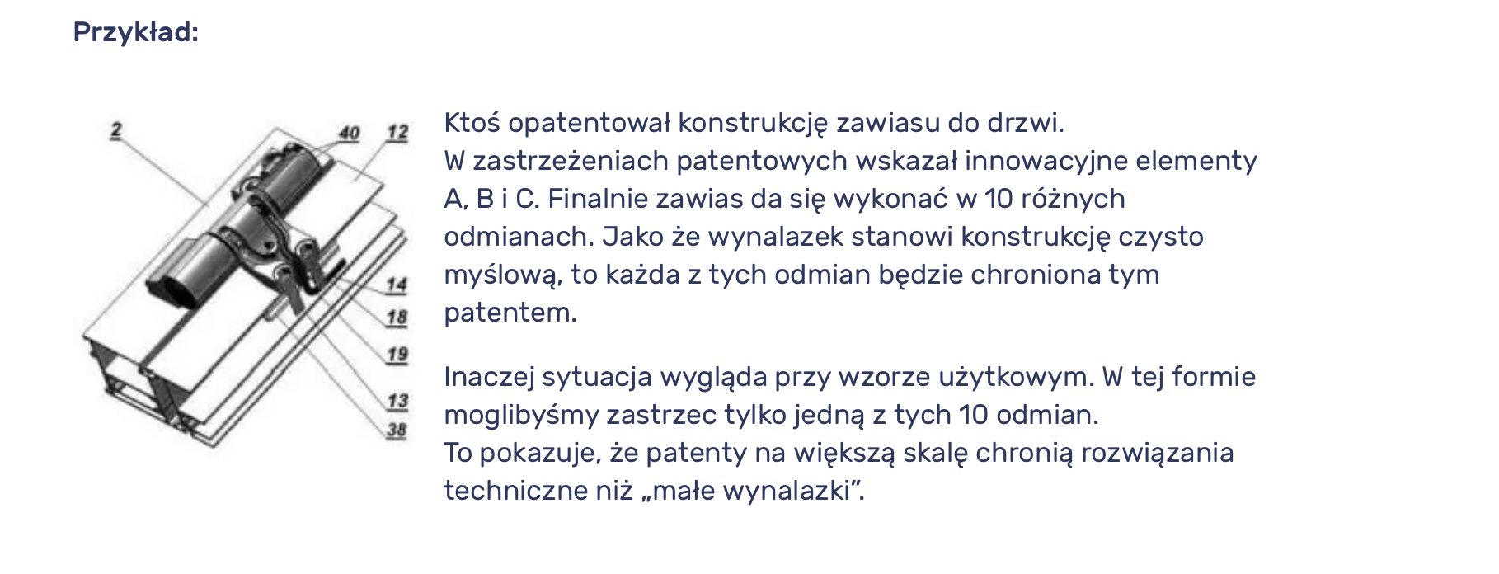
Wynalazek a wzór użytkowy
Źródło: M. Lech, Co to jest wzór użytkowy? Czy to dobra alternatywa dla patentu na wynalazek?
https://znakitowarowe-blog.pl/co-to-jest-wzor-uzytkowy/, dostęp: 27.04.2023r.

Slide 42
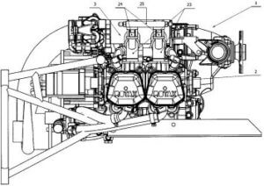
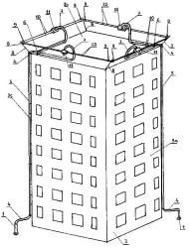
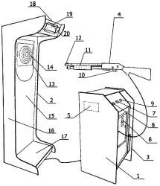
Typy rozwiązań chronionych wzorami użytkowymi
Zewnętrze ukształtowanie
Części składowe
O ile pełni ono funkcję
Kształt, który ma wyłącznie „cieszyć oko kupującego” nie podlega ochronie w tej formie.
Np. urządzenie do automatycznego gaszenia wieżowców,
takim przypadku w zgłoszeniu należy ujawnić całą konstrukcję i wzajemne powiązanie tych elementów
Np. silnik spalinowy
do samolotów ultralekkich
Zestawienie dwóch lub więcej rozwiązań technicznych, które są ze sobą połączone funkcjonalnie
Np. zestaw symulatora strzelania

Slide 43

WZÓR UŻYTKOWY – treść praw ochronnych i czas ochrony
Art. 95 p.w.p.
1. Na wzór użytkowy może być udzielone prawo ochronne.
2. Przez uzyskanie prawa ochronnego nabywa się prawo wyłącznego korzystania ze wzoru użytkowego w sposób zarobkowy lub zawodowy na całym obszarze Rzeczypospolitej Polskiej.
3. Czas trwania prawa ochronnego wynosi dziesięć lat od daty dokonania zgłoszenia wzoru użytkowego w Urzędzie Patentowym.

Slide 44
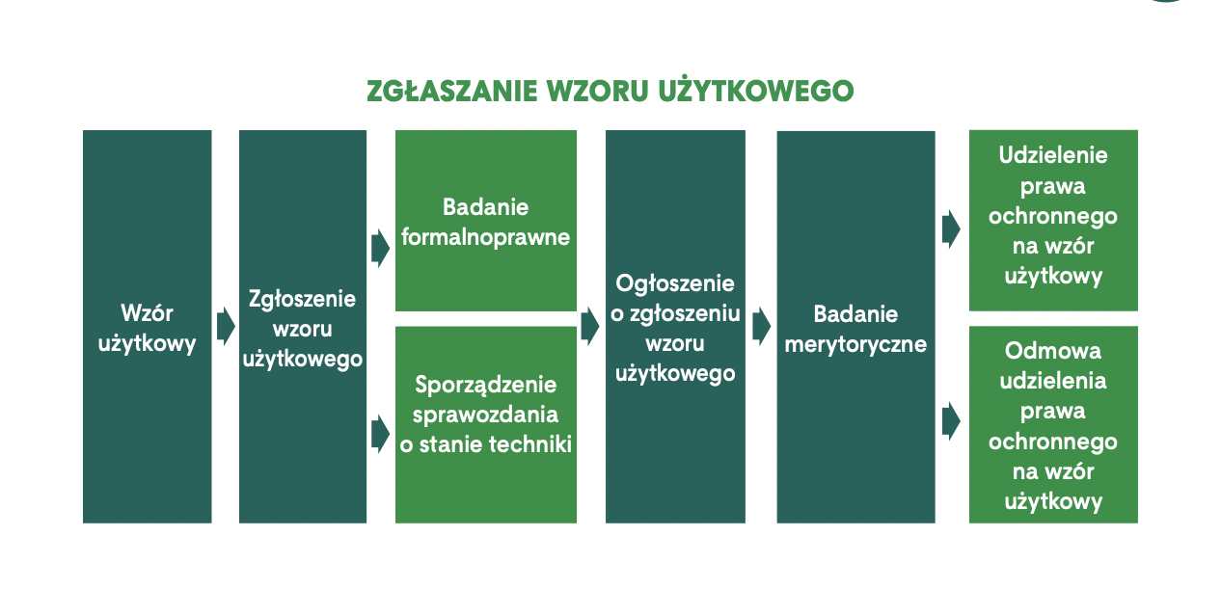
Źródło: https://uprp.gov.pl/sites/default/files/2019-12/ochrona_wzorow_uzytkowych_w_polsce.pdf, dostęp 27.04.2023 r.

Slide 45
Wzór przemysłowy
Przykłady wzorów przemysłowych:
odzież, obuwie, nakrycia głowy;
produkty spożywcze jak cukierki;
gry, zabawki, meble;
sygnet i logo firmowe;
przedmioty codziennego użytku.
Art. 102 p.w.p 1. Wzorem przemysłowym jest nowa i posiadająca indywidualny charakter postać wytworu lub jego części, nadana mu w szczególności przez cechy linii, konturów, kształtów, kolorystykę, fakturę lub materiał wytworu oraz przez jego ornamentację.

Slide 46
Przykłady – kategorie produktów
Opakowania oraz etykiety,
Przedmioty codziennego użytku,
Stojaki, meble, lampy,
Odzież, obuwie
Zabawki, klocki, gry planszowe,
Wyroby spożywcze np. słodycze,
Maszyny i części maszyn,
Rysunki, grafiki, logo

Slide 47
Warunki ochrony wzoru przemysłowego
cechy wyglądu produktu wynikające wyłącznie z funkcji technicznej, jaką ma taki produkt spełniać, nie podlegają ochronie,
Wzór przemysłowy musi być nowy - nowym jest taki wzór, który nigdy wcześniej nie został udostępniony publicznie gdziekolwiek na świecie.
Udostępnieniem publicznym może być np.:
– publikacja na stronie internetowej,
– publikacja w mediach społecznościowych,
– publikacja w czasopiśmie,
– umieszczenie w katalogu, ulotce reklamowej,
– wystawienie na wystawie,
– wystąpienie na seminarium, konferencji, wykładzie,
– wprowadzenie do obrotu i oferowanie do sprzedaży.
Praktycznie każde takie udostępnienie publiczne powoduje, że wzór przestaje być nowy i nie może być skutecznie chroniony.
Wzór przemysłowy musi mieć indywidualny charakter - oznacza to, że wygląd produktu musi różnić się od tego co do tej pory było znane na rynku, na tyle, aby wywoływało odmienne ogólne wrażenie na użytkowniku takich produktów.

Slide 48
Zdolność rejestrowa wzorów przemysłowych
Wzór w dacie zgłoszenia powinien być nowy i powinien odznaczać się indywidualnym charakterem (art. 103 i art. 104 ustawy pwp).
Nowość
Indywidualny charakter

Slide 49

NOWOŚĆ
Wzór uważa się za nowy, jeżeli identyczny wzór lub wzór różniący się nieistotnymi szczegółami nie był ujawniony publicznie przed datą, według której oznacza się pierwszeństwo do uzyskania prawa z rejestracji w sposób umożliwiający dotarcie do osób zajmujących się dziedziną, której wzór dotyczy.
Nie uważa się wzoru za udostępniony publicznie, jeżeli został ujawniony osobie trzeciej, która w sposób wyraźny bądź dorozumiany była zobowiązana do zachowania poufności.
Udostępnieniem publicznym może być np.:
– publikacja na stronie internetowej,
– publikacja w mediach społecznościowych,
– publikacja w czasopiśmie,
– umieszczenie w katalogu, ulotce reklamowej,
– wystawienie na wystawie,
– wystąpienie na seminarium, konferencji, wykładzie,
– wprowadzenie do obrotu i oferowanie do sprzedaży.

Slide 50

Indywidualny charakter
Wzór w dacie zgłoszenia powinien odznaczać się indywidualnym charakterem, tzn. ogólne wrażenie, jakie wzór wywołuje na zorientowanym użytkowniku, powinno się różnić od ogólnego wrażenia wywołanego na nim przez wzory udostępnione publicznie przed datą, według której oznacza się pierwszeństwo.
Przy ocenie indywidualnego charakteru wzoru bierze się pod uwagę zakres swobody twórczej przy jego opracowywaniu.

Slide 51
Ochrona wzorów przemysłowych
Ochronę na wzory przemysłowe uzyskuje się poprzez rejestrację we właściwym urzędzie ds. własności przemysłowej.
Rodzaje procedury:
krajowa (ochrona na terytorium Polski);
wspólnotowa (ochrona w 27 krajach UE);
międzynarodowa (na wybrane kraje świata).
W Polsce wzory przemysłowe zastrzega się w Urzędzie Patentowym w Warszawie. Prawo z rejestracji wzorów przemysłowych udzielane jest na 25 lat, w 5-cio letnich okresach ochronnych.
Właściciel wzoru otrzymuje specjalne świadectwo ochronne.

Slide 52

Opłaty
Wzór użytkowy – ochrona krajowa
Zgłoszenie wzoru użytkowego – 550 zł (on-line 500 zł)
Za każdą dodatkową stronę dokumentacji powyższej 20 - 25 zł
Pierwszy okres ochrony (1-3 rok) – 250 zł
Kolejne okresy ochronne: lata 4-5, 6-8, 9-10
Wzór przemysłowy – ochrona krajowa
Zgłoszenie wzoru przemysłowego – 300 zł
Pierwszy okres ochrony (1-5 rok) – 150 zł
Wzór przemysłowy – ochrona regionalna – EUIPO
Zgłoszenie i pierwszy okres ochrony (1-5 rok) – 350 EUR

Slide 53
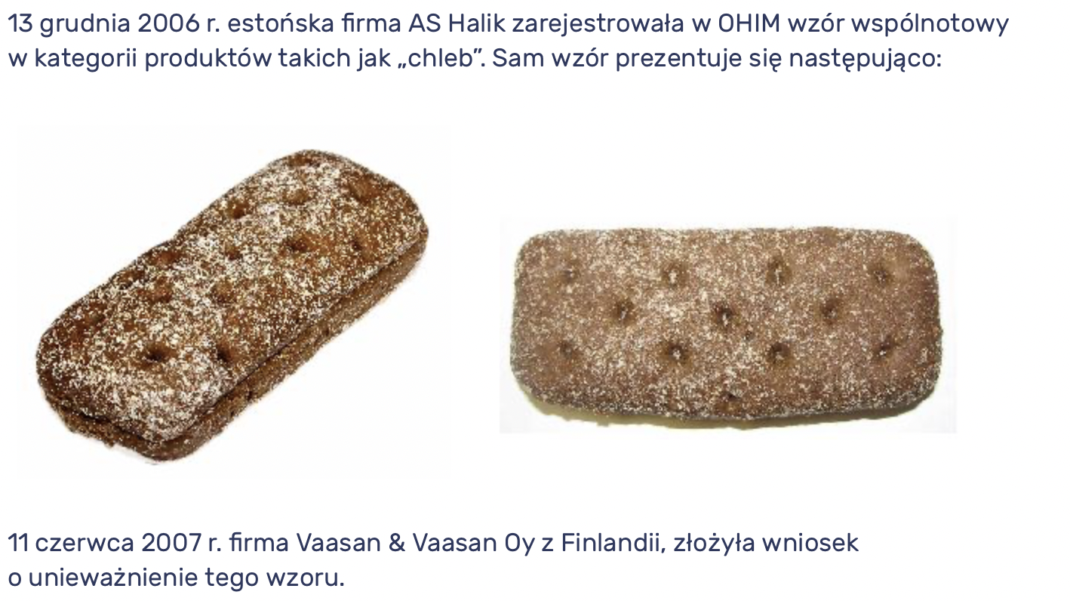
Spór o wzór
Wnioskujący o unieważnienie podkreślał, że wzór nie był nowy w dacie zgłoszenia. Inne firmy bowiem od lat sprzedają identyczny chleb. Ponadto wzór nie spełnia również wymogów indywidualnego charakteru, ponieważ składa się z kształtu zwykłego chleba o prostej popularnej formie.
Uprawniony do wzoru podkreślał, że wszystko należy oceniać pamiętając o ograniczonym stopniu swobody twórczej twórcy. Ciasto musi bowiem być prostokątne, aby pasowało do tostera. Indywidualny charakter wzoru można za to odnaleźć w:
– podłużnym kształcie; – zaokrąglonej górnej części; – ciemno brązowym kolorze; – 13 otworach na górnej części; – obsypaniu chleba mąką.
Żródło: M. Lech, Spór o ilość dziurek na powierzchni chleba, https://wzoryprzemyslowe-blog.pl/spor-ilosc-dziurek-powierzchni-chleba/, dostęp: 27.04.2023 r.

Slide 54
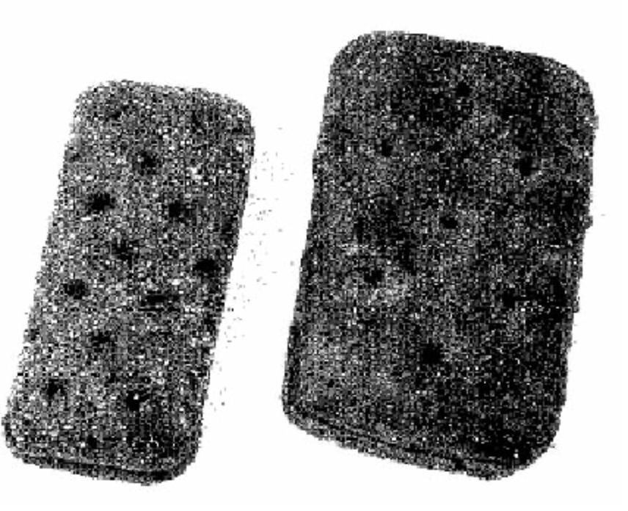
Rozstrzygnięcie, Odwołanie i Rozstrzygnięcie odwołania
Decyzją z dnia 26 maja 2008 r. unieważniono sporny wzór z powodu nie posiadania przez niego indywidualnego charakteru.
Po analizie materiału dowodowego przedstawionego przez wnoszącego o unieważnienie, zauważono, że choć przedstawione tam pieczywo jest podobne do spornego wzoru, to nie jest jednak identyczne.
Choć wzór jest nowy, to jednak nie posiada indywidualnego charakteru. Ogólne wrażenie jakie wywiera on na poinformowanym użytkowniku, jest takie samo jak ogólne wrażenie wywierane przez wzory wcześniej ujawnione.
Uprawniony od decyzji się odwołał i stwierdził, że zorientowany użytkownik jest świadomy istnienia na rynku różnych kształtów prostokątnego pieczywa. Z tego właśnie powodu będzie zwracać uwagę na inne jego elementy, takie jak obsypanie produktu mąką, stożkowy kształt, otwory w górnej części. Na dowód tego przedstawił fotografię chronionego wzoru z innym tego typu pieczywem:
Wnioskodawca stwierdził, że zorientowany użytkownik nie przystąpi do pomiaru grubości chleba, oceny jago profilu lub wyliczeń znajdujących się na jego powierzchni otworów. Z tego powodu te niewielkie różnice nie nadają mu indywidualnego charakteru.
Odwołanie oddalono podtrzymując decyzję o unieważnieniu wzoru.
Uznano, że w tym przypadku zorientowany użytkownikiem będzie nie producent czy specjalista w przemyśle spożywczym, a osoba, która regularnie spożywa chleb. Taka osoba ma więc świadomość z jakich składników stworzony jest chleb oraz w jakich kształtach występuje.
Niewielkie różnice w proporcjach, w ilości otworów, w odcieniu brązowego koloru czy obsypaniu mąką, to zbyt mało, aby uznać, że wzór posiada indywidualny charakter.
Żródło tekstu i ilustracji: M. Lech, Spór o ilość dziurek na powierzchni chleba, https://wzoryprzemyslowe-blog.pl/spor-ilosc-dziurek-powierzchni-chleba/, dostęp: 27.04.2023 r.

Slide 55

Wspólnotowy wzór przemysłowy
To zdjęcie, autor: Nieznany autor, licencja: CC BY-SA
Rejestracja w Urzędzie UE ds. Własności Intelektualnej (EUIPO) w Alicante, w Hiszpanii lub za pośrednictwem polskiego Urzędu Patentowego.
EUIPO sprawdza jedynie złożoną dokumentację pod kątem formalnym
tzn. czy wzór odpowiada swojej definicji i nie jest np. sprzeczny z porządkiem publicznym. W przypadku stwierdzenia takiej przeszkody, odmawia ochrony.
Jeżeli wszystkie wymogi zostały spełnione, EUIPO wpisuje zgłoszenie do Rejestru Wzorów Wspólnotowych, nadaje numer rejestrowy oraz przyznaje świadectwo rejestracji
Wspólnotowe wzory przemysłowe chronione są przez okres 5 lat z możliwością przedłużenia ochrony na kolejny tego typu okres. Rejestracja może trwać jednak maksymalnie 25 lat.
W razie nieprzedłużenia ochrony po upływie lat 5 – ochrona wygasa
Ponowna rejestracja tego samego wzoru nie będzie już możliwa
Podstawowym celem rejestracji jest ochrona przed nieuczciwą konkurencją. Rejestracja wspólnotowego wzoru przemysłowego oznacza, że nikt nie będzie mógł sprzedawać towarów wizualnie zbliżonych do nich – „naruszeniem będzie każdy wzór, który nie wywołuje u zorientowanego użytkownika innego ogólnego wrażenia.”

Slide 56
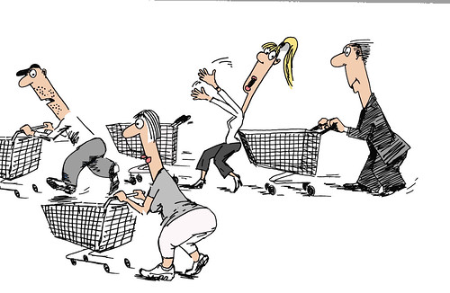
Niezarejestrowany wspólnotowy wzór przemysłowy
To zdjęcie, autor: Nieznany autor, licencja: CC BY
Dotyczy towarów sezonowych, których atrakcyjność dla konsumentów szybko mija,
Zasada nowości - data pierwszego publicznego udostępnienia wzoru.
Ważne aby nastąpiła ona w takiej formie, aby mógł zapoznać się z nim ekspert z dziedziny.
Ochrona na niezarejestrowany wzór wspólnotowy trwa 3 lata. Liczona jest natomiast od daty publicznego ujawnienia wzoru na terenie Unii. Może to nastąpić poprzez:
publikację w katalogach firmowych czy wydawnictwach branżowych;
wystawienie na targach;
sprzedaż;
reklamę.
Za uprawnioną uznaje się tę osobę, która rozpowszechnia wzór pod swoim nazwiskiem.
Osoba, która powołuje się na prawo ochronne niezarejestrowanego wspólnotowego wzoru przemysłowego musi wykazać, że wzór:
został ujawniony w określonej dacie;
posiada cechę nowości;
odznacza się indywidualnym charakterem.
Zakres ochrony - ochrona przed kopiowaniem.
. Wzór niezarejestrowany nie korzysta z ochrony przed naśladownictwem, jeśli uda się udowodnić, że inny wzór jest co prawda rozwiązaniem późniejszym, jednak zrealizowanym niezależnie od poprzedniego. Sam jego twórca z kolei nie mógł znać wzoru poprzedniego. W praktyce, zdarza się to niezwykle rzadko. Mimo wszystko taka sytuacja może mieć miejsce, np. w przypadku niektórych kreacji, które łatwo ulegają pewnym tendencjom w modzie.

Slide 57
Wzór użytkowy i przemysłowy
podobieństwa
różnice
1. ochrona udzielana na wniosek,
2. badanie wniosku przez eksperta,
3. możliwość zastrzeżenia niektórych rozwiązań jako wzory użytkowe i przemysłowe
1. czas trwania ochrony zastrzeżonego wzoru,
2. czas trwania procedury,
3. zasięg terytorialny ochrony,
4. wysokość opłat,

Slide 58

Oznaczenia geograficzne

Slide 59

Pojęcie oznaczenia geograficznego
Oznaczenia geograficzne są̨ to oznaczenia słowne odnoszące się̨ bezpośrednio lub pośrednio do nazwy miejsca, miejscowości, regionu lub kraju (teren), które identyfikują̨ towar jako pochodzący z tego terenu, jeżeli określona jakość́, dobra opinia lub inne cechy towaru są̨ przypisywane przede wszystkim pochodzeniu geograficznemu tego towaru
(art. 174 ust. 1 p.w.p.)
To zdjęcie, autor: Nieznany autor, licencja: CC BY-SA

Slide 60
Elementy pojęcia
Oznaczenia słowne
Odnoszące się pośrednio lub bezpośrednio do określonego terenu
Wykazujące zdolność́ identyfikacji towaru jako pochodzącego z danego terenu,
jeżeli
Cechy towaru, takie jak jakość́, dobra opinia, są̨ przypisywane geograficznemu
pochodzeniu towaru

Slide 61
Rodzaje oznaczeń geograficznych w świetle PWP:
Oznaczenia pochodzenia
Nazwy regionalne
art. 175 ust. 1 pkt. 1 p.w.p.
Pochodzenie z określonego terenu + szczególne oddziaływanie środowiska geograficznego (czynniki naturalne + ludzkie)
art. 175 ust. 1 pkt. 2 p.w.p.
Pochodzenie z określonego terenu + szczególne właściwości wynikające z pochodzenia geograficznego (terenu wytworzenia lub przetworzenia)
Produkt został wytworzony lub przetworzony wyłącznie na terenie, na który nazwa wskazuje
Nie stanowi gwarancji, że wszystkie etapy wytworzenia i przetworzenia produktu nastąpiły na tym terenie

Slide 62
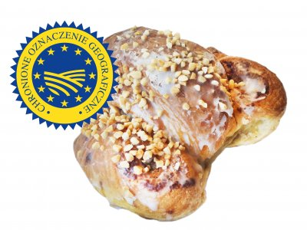

Procedura rejestracji
Na podstawie ustawy Prawo własności przemysłowej,
Art. 176 – 183 p.w.p.
Urząd Patentowy RP
procedura rejestracyjną na oznaczenia geograficzne, które służą̨ do oznaczania produktów przemysłowych (np. koronka z Koniakowa, Porcelana z Ćmielowa)
Na podstawie rozporządzenia 1151/2012 w sprawie systemów jakości produktów rolnych i środków spożywczych
Tzw. rejestracja unijna:
Etap krajowy – Minister ds. Rolnictwa i Rozwoju Wsi – ustawa z 17.12.2004 r. o rejestracji i ochronie nazw i oznaczeń produktów rolnych i środków spożywczych oraz o produktach tradycyjnych.
Etap unijny – Komisja Europejska
odnosi się̨ do produktów rolno‐spożywczych
Odrębne regulacje dla napojów spirytusowych, win, win aromatyzowanych i wód mineralnych i źródlanych

Slide 63
Procedura unijna – kategorie nazw objętych ochroną
1. Chroniona Nazwa Pochodzenia;
2. Chronione Oznaczenie Geograficzne;
3. Gwarantowana Tradycyjna Specjalność.
Kryterium podziału: stopnień powiązania ze specyficznym obszarem geograficznym, którego nazwę noszą.

Slide 64

Chroniona nazwa pochodzenia
Protected Designation of Origin – PDO to nazwa, którą określa się produkt:
pochodzący z określonego miejsca, regionu lub, w wyjątkowych przypadkach, kraju,
którego jakość lub cechy charakterystyczne są w istotnej lub wyłącznej mierze zasługą szczególnego środowiska geograficznego, na które składają się czynniki naturalne i ludzkie; oraz
którego wszystkie etapy produkcji odbywają się na określonym obszarze geograficznym.

Slide 65

Chronione oznaczenie geograficzne
Protected Geographical Indications – PGI oznacza nazwę regionu, określonego miejsca lub w wyjątkowych przypadkach kraju, która służy do oznaczenia produktu rolnego lub środka spożywczego:
pochodzącego z określonego miejsca, regionu lub kraju;
którego określona jakość, renoma lub inna cecha charakterystyczna w głównej mierze wynika z tego pochodzenia geograficznego; oraz
którego przynajmniej jeden etap produkcji odbywa się na tym określonym obszarze geograficznym.

Slide 66
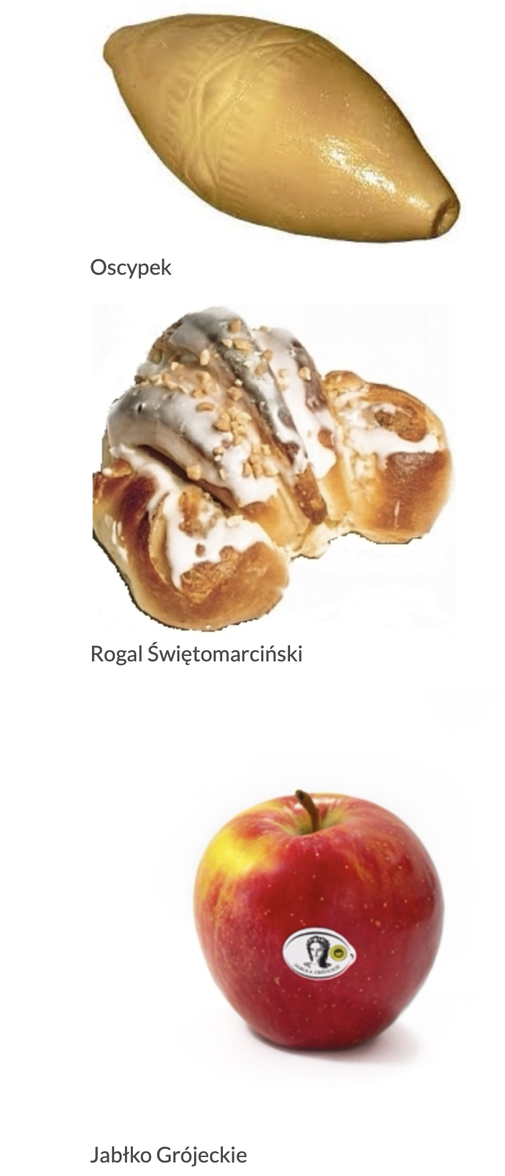
Według Rozporządzenia Parlamentu Europejskiego i Rady (UE) nr 1151/2012 Chronione Nazwy Pochodzenia i Chronione Oznaczenia Geograficzne mogą być zarejestrowane na następujące produkty rolne i środki spożywcze:
- piwo, - czekolada i produkty pochodne, - chleb, ciasto, ciastka, wyroby cukiernicze, herbatniki i inne wyroby piekarnicze, - napoje z ekstraktów roślinnych, - makarony, - sól, - naturalne gumy i żywice, - pasta musztardowa, - siano, - olejki eteryczne, - korek, - koszenila, - kwiaty i rośliny ozdobne, - bawełna, wełna, wiklina, len międlony, skóra, futro, pierze

Slide 67

Gwarantowana Tradycyjna Specjalność
Nazwa kwalifikuje się do zarejestrowania jako Gwarantowana Tradycyjna Specjalność, jeżeli opisuje ona określony produkt lub środek spożywczy, który:
otrzymano z zastosowaniem sposobu produkcji, przetwarzania lub składu odpowiadającego tradycyjnej praktyce (co najmniej 30 lat) w odniesieniu do tego produktu lub środka spożywczego; lub
został wytworzony z surowców lub składników, które są tradycyjnie stosowane.
Aby nazwa mogła zostać zarejestrowana, jako Gwarantowana Tradycyjna Specjalność musi ona:
być tradycyjnie stosowana w odniesieniu do określonego produktu; lub
oznaczać tradycyjny lub specyficzny charakter danego produktu.

Slide 68
Związek oznaczenia z miejscem pochodzenia
Gwarantowana Tradycyjna Specjalność - nie musi być związana z regionem, ale musi posiadać oparty na tradycji zespół cech
Chronione oznaczenie geograficzne - przynajmniej jedna z trzech faz produkcji [produkcja, przetwarzanie, przygotowanie] musi odbywać się na danym obszarze
Chroniona Nazwa Pochodzenia - wszystkie etapy produkcji muszą odbywać się na zdefiniowanym obszarze

Slide 69

Procedura krajowa PWP - Podmiot zgłaszający
Organizacja upoważniona do reprezentowania interesów producentów
Organ administracji rządowej lub samorządu terytorialnego
właściwy ze względu na teren, do którego odnosi się OG.

Slide 70

Procedura rejestracji przed UP RP
W postępowaniu właściwie nie występuje procedura badawcza – art. 182 ust. 1 PWP
Urząd bada jedynie następujące okoliczności:
czy zgłoszone oznaczenie jest oznaczeniem geograficznym informującym o pochodzeniu towaru;
czy zgłoszone oznaczenie jest prawdziwe i nie wprowadza w błąd co do pochodzenia;
czy zgłoszone oznaczenie korzysta z ochrony w kraju pochodzenia – w przypadku oznaczeń zagranicznych.
Urząd bada, czy zgłoszone oznaczenie jest nazwą rodzajową oraz czy jego używanie nie narusza istniejącego prawa ochronnego na znak towarowy.
W postępowaniu zgłoszeniowym nie są badane ani warunki wytwarzania towaru, ani metody kontroli.

Slide 71

Oznaczenia geograficzne a inne przedmioty p.w.p.
ochrona ich jest nieograniczona w czasie i biegnie od daty wpisu do rejestru;
przeniesienie prawa z rejestracji może nastąpić tylko na inną organizację lub organ na podstawie „porozumienia”;
zakazane jest udzielanie licencji na oznaczenia geograficzne;
oznaczenie nie wskazuje na producenta, ale na region powstania;
mogą mieć jedynie charakter słowny;
mogą być zastrzeżone tylko dla jednego towaru.

Slide 72
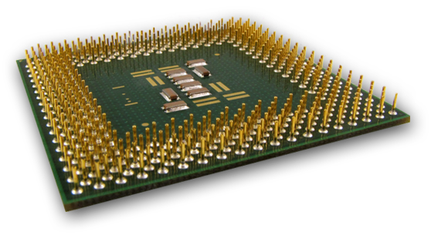
Topografie układów scalonych
To zdjęcie, autor: Nieznany autor, licencja: CC BY-NC

Slide 73
Pojęcie topografii i układu scalonego
Układ scalony - zminiaturyzowany układ elektroniczny zawierający w swym wnętrzu od kilku do setek milionów podstawowych elementów elektronicznych, takich jak tranzystory, diody, rezystory, kondensatory połączonych w pewną całość funkcjonalną
Art. 196 p.w.p.
1. Przez topografię układu scalonego, zwaną dalej „topografią”, rozumie się rozwiązanie polegające na przestrzennym, wyrażonym w dowolny sposób, rozplanowaniu elementów, z których co najmniej jeden jest elementem aktywnym, oraz wszystkich lub części połączeń układu scalonego.
2. Przez układ scalony rozumie się jedno- lub wielowarstwowy wytwór przestrzenny, utworzony z elementów z materiału półprzewodnikowego tworzącego ciągłą warstwę, ich wzajemnych połączeń przewodzących i obszarów izolujących, nierozdzielnie ze sobą sprzężonych, w celu spełniania funkcji elektronicznych.

Slide 74

Przykłady topografii układów scalonych
Przykłady z rejestru topografii układów scalonych Urzędu Patentowego:
Funkcja procesora szyfrującego (numer prawa wyłącznego S.0003);
Sterownik dla cyfrowych telefonów bezprzewodowych (numer prawa wyłącznego T.0001).
To zdjęcie, autor: Nieznany autor, licencja: CC BY-NC

Slide 75

Cechy topografii układów scalonych
1. Elementy układu scalonego są rozplanowane przestrzennie; 2. Połączenia elementów układu scalonego są rozplanowane przestrzennie; 3. Co najmniej jeden z elementów układu scalonego podlegających rozplanowaniu powinien być elementem aktywnym; 4. Rozplanowanie elementów topografii układu scalonego może być wyrażone w dowolny sposób,

Slide 76

Wymóg oryginalności – art. 198 p.w.p.
Zgodnie z 197 ust. 2 p.w.p., prawo z rejestracji topografii układu scalonego może być udzielone, z zastrzeżeniem przewidzianych ustawą wyjątków, jedynie na topografię, którą cechuje oryginalność przez którą ustawodawca rozumie: 1) wytwór pracy człowieka (twórcy), 2) stanowiący efekt pracy intelektualnej, 3) któremu nie można przypisać cechy jego powszechnej znajomości.
Na topografię składającą się z elementów powszechnie znanych udziela się prawa z rejestracji tylko w takim zakresie, w jakim kombinacja tych elementów jest oryginalna.

Slide 77

Wyłączania
Art. 197 ust. 3. Nie udziela się prawa z rejestracji topografii, jeżeli przed zgłoszeniem w Urzędzie Patentowym była ona wykorzystywana jawnie w celach handlowych w okresie dłuższym niż dwa lata.
Art. 197 ust. 4. Nie może być udzielone prawo z rejestracji topografii, jeżeli od jej dokonania i utrwalenia w dowolnej formie minęło 15 lat i nie była ona wykorzystywana w celach handlowych.
Art. 199 Nie udziela się prawa z rejestracji na topografię jednoznacznie wynikającą z funkcji układu scalonego, w którym jest stosowana.
To zdjęcie, autor: Nieznany autor, licencja: CC BY-SA-NC

Slide 78
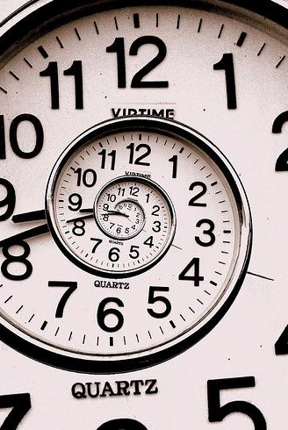
Prawo z rejestracji topografii układu scalonego
Art. 221 p.wp. - Przez uzyskanie prawa z rejestracji nabywa się prawo do wyłącznego korzystania z topografii w sposób zarobkowy lub zawodowy na całym obszarze Rzeczypospolitej Polskiej
Ochrona topografii ustaje po dziesięciu latach od:
końca roku kalendarzowego, w którym topografia lub układ scalony zawierający taką topografię był wprowadzony do obrotu,
lub końca roku kalendarzowego, w którym dokonano zgłoszenia topografii w Urzędzie Patentowym, w zależności od tego, który z tych terminów upływa wcześniej.
To zdjęcie, autor: Nieznany autor, licencja: CC BY-NC-ND

Slide 79

Niezależny twórca – art. 219 p.w.p.
1. Uprawniony nie może dochodzić swoich praw w odniesieniu do innej identycznej topografii, jeżeli została ona stworzona niezależnie przez osobę trzecią.
2. Jeżeli dwie topografie są identyczne w całości lub części, domniemywa się, że topografia, która mogła być reprodukcją topografii wcześniej zgłoszonej w Urzędzie Patentowym lub wcześniej jawnie wprowadzonej do obrotu, jest jej reprodukcją.
To zdjęcie, autor: Nieznany autor, licencja: CC BY-SA

Slide 80

Opłaty
Jednorazowe – zgłoszenia, wnioski, inne czynności (m.in):
Za zgłoszenie TUS – 250 zł
Od oświaczenia o wprowadzaeniu TUS do obrotu przed zgłoszeniem – 60 zł
Okresowe:
I okres ochronny – 550 zł.
II okres ochronny – 800 zł.
To zdjęcie, autor: Nieznany autor, licencja: CC BY-SA

Slide 81

Projekty racjonalizatorskie - wzmianka
Przedsiębiorcy mogą przewidzieć przyjmowanie projektów racjonalizatorskich na warunkach określonych w ustalanym przez siebie regulaminie racjonalizacji.
Prawa twórcy projektu racjonalizatorskiego:
1) Do wynagrodzenia zgodnie z przyjętym regulaminem;
2) Do wymieniania go jako twórcy we wszelkich dokumentach.
Przedsiębiorca może uznać za projekt racjonalizatorski
każde rozwiązanie nadające się do wykorzystania,
niebędące wynalazkiem podlegającym opatentowaniu, wzorem użytkowym, wzorem przemysłowym lub topografią układu scalonego.

Slide 82

Co może być projektem racjonalizatorskim?
Za projekt racjonalizatorski należy uznać pewne innowacyjne rozwiązanie, które pomaga usprawnić procesy dowolnego rodzaju, procesy biznesowe w przedsiębiorstwie.
Może chodzić o rozwiązania o charakterze:
technicznym,
produkcyjnym,
logistycznym,
gospodarczym,
organizacyjnym,
mogą to być zasady i metody przeprowadzenia procesów myślowych,
rozegrania gier
sposoby przedstawiania informacji,

Slide 83
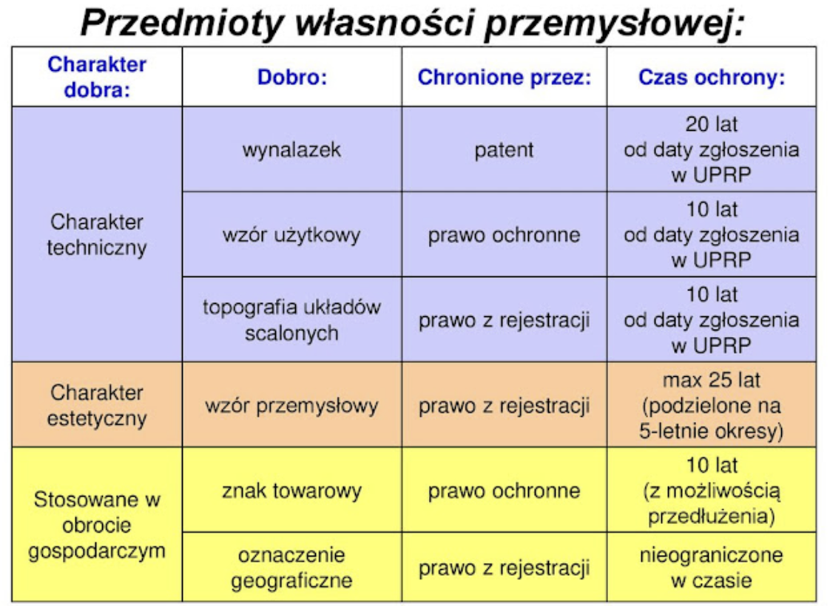
→ okres 1 – lata 1-3, kolejne okresy roczne (max 20)
→ okresy 3-2-3-2
→ 5 lat + pozostały okres wg. Art. 220 pwp (max. 10)
→ 5 x 5 lat
→ wielokrotnie
Źródło grafiki: https://allinonebyplucek.blogspot.com/2021/01/prawo-autorskie-i-gospodarcze-wasnosc.html [dostęp: 14.03.2024 r.]

